Slide 1






Калькулятор Блюд
Приложение для организации рациона питания
‹#›

Slide 2


АКТУАЛЬНОСТЬ ПРОЕКТА
Понятие “правильного питания” в наше время становится очень размытым из-за обилия некорректной информацией связанной с питанием и составами продуктов. В Россий здоровый образ жизни ведут всего 12 % населения.
В связи с чем люди сталкиваются со следующими проблемами:
потребность соблюдать определенные диеты;
испытывают трудности в расчете рациона питания;
не могут определиться с выбором блюд, несмотря на широкий выбор продуктов.
Исходя из этого возрастает необходимость в разработке приложения для расчёта рациона питания с помощью технологий искусственного интеллекта.

Slide 3




ЦЕЛЕВАЯ АУДИТОРИЯ
культурист:
следит за питанием
нуждается в расчете калорий
потребность в активном развитии мышечной массы.
любительница ЗОЖ:
хочет сохранить здоровье
соблюдает рацион питания
любит физическую активность
просто хочет похудеть:
периодически следит за фигурой
хочет похудеть перед пляжным сезоном
‹#›

Slide 4

ПРОБЛЕМА
По результатам глубинного интервью (11 респондентов), наша целевая аудитория сталкивается со следующими сложностями:
потребность соблюдать определенные диеты ;
испытывают трудности в расчете рациона питания;
не могут определиться с выбором блюд, несмотря на широкий выбор продуктов;
сложно и долго считать калории для соблюдения режима питания.
‹#›

Slide 5

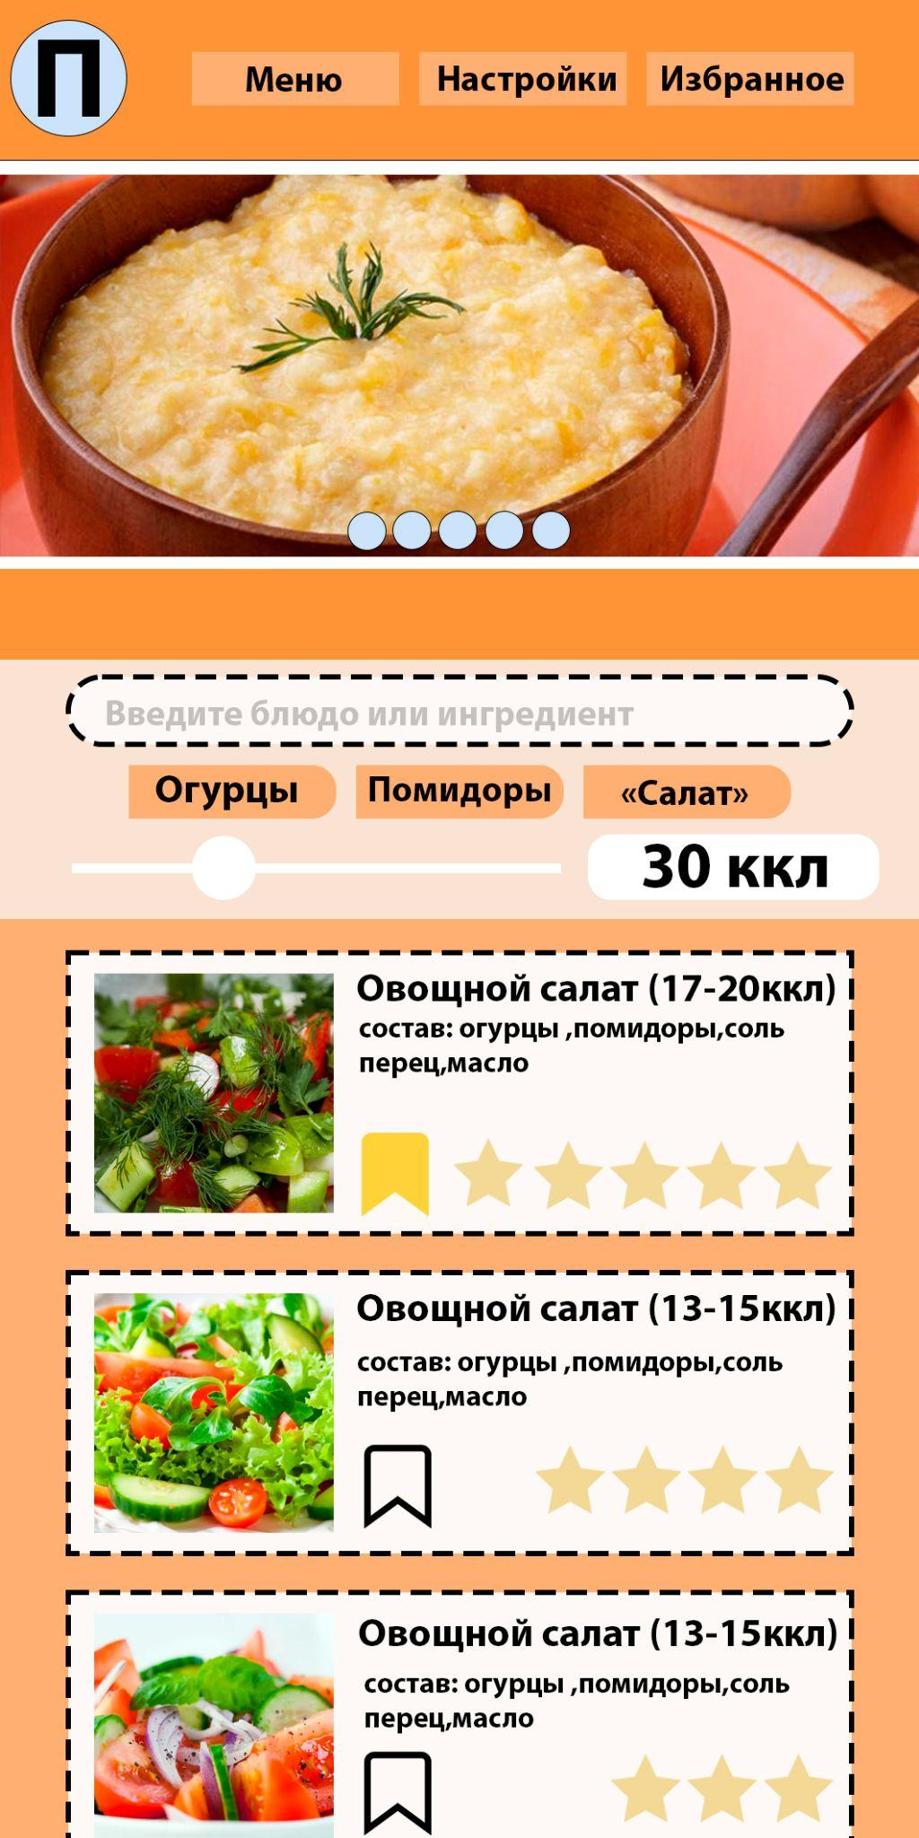
РЕШЕНИЕ
Приложение “Калькулятор блюд” позволит пользователю:
подобрать необходимый рацион питания для поддержания здорового образа жизни из продуктов находящихся в холодильнике клиента;
возможность ввода критериев диеты;
возможность ранжирования по аллергии/различным заболеваниям.
подсчет калорий и БСЖ выбранных пользователем блюд.
возможность доставки продуктов. Пользователь может сразу заказать недостающие продукты для приготовления выбранных рецептов. Данная функция возможна за счет интеграции с онлайн-сервисами.
‹#›

Slide 6
ЦЕННОСТЬ, ЦЕННОСТНОЕ ПРЕДЛОЖЕНИЕ
Мы, компания Калькулятор блюд
помогаем людям, которые следят за питанием и испытывают потребность в активном развитии мышечной массы
в ситуации когда нужно следить за здоровьем (БЖУ, калориями).
решать проблему в организации собственного правильного питания
с помощью приложения с технологией реляционных баз данных и возможностей искусственного интеллекта
и получать экономию времени, денег и качества жизни.
‹#›

Slide 7
РЫНОК
Мы работаем на рынке B2C. По итогам 2023 года в РФ 65 млн человек регулярно занимаются спортом.
Консультация диетолога в течение месяца будет стоить: 5000 рублей. Годовой тариф 35 тысяч рублей.
РАМ будет равен 65 млн * 35 000 = 275 млрд. руб.
TAM в России здоровый образ жизни ведут
всего 12 % населения,
275 млрд.* 12% = 33 млрд. руб.
SAM 40% пользуются приложениями.
33 млрд. руб*40%=200 млн руб.
SOM Мы можем получить 7% рынка
=14 млн.рублей в год
PAM
275 млрд. ₽
TAM
33 млрд. ₽
SAM
200 млн.₽
SOM
14 млн. ₽
‹#›

Slide 8
КОНКУРЕНТЫ
Критерии сравнения | Webspoon.ru | ProCook.ru | Вкусно и проста | Поваренок.ру | Рецепты по ингредиентам
Удобство | Достаточно интуитивно просто разобраться с выполнением нужных операций на сайте | Приходится тратить достаточное количество времени на поиск нужных ингредиентов в предложенном списке. | Удобный поиск ингредиентов через строку поиска. Огромное количество встроенной рекламы. | Сайт удобен, можно быстро отыскать интересующий рецепт. | Удобный поиск ингредиентов через строку поиска.
Функционал | Подбор рецептов; выбор разных категорий блюд и кухонь; подбор блюд по ингредиентам. | Подбор рецептов; выбор разных категорий блюд и кухонь; подбор блюд по ингредиентам. | Подбор рецептов; выбор разных категорий блюд и кухонь; подбор блюд по ингредиентам. | Подбор рецептов; выбор разных категорий блюд и кухонь; подбор блюд по ингредиентам, возможность добавления рецептов. | Подбор рецептов; выбор разных категорий блюд и кухонь; подбор блюд по ингредиентам, выбор меню.
Работоспособность | Длительная подгрузка ингредиентов при выборе данной вкладки. | На этапе тестирования, сайт показал высокие результаты по скорости загрузки найденных рецептов. | На этапе тестирования, сайт показал высокие результаты по скорости загрузки найденных рецептов. | На этапе тестирования, сайт показал высокие результаты по скорости загрузки найденных рецептов. | На этапе тестирования, сайт показал высокие результаты по скорости загрузки найденных рецептов. Малая база ингредиентов.
Интерфейс/дизайн | Простой, понятный, не перегруженный. | Перегруженный, минималистичный. | Перегруженный, теряешься на сайте, дизайн сайта слаб. | Неплохой дизайн, интерфейс перегружен, сложно быстро отыскать рецепт. | Приятный дизайн, интерфейс интуитивно понятный.
‹#›

Slide 9
БИЗНЕС-МОДЕЛЬ
Мы будем делать сайт и это будет стоить 200.000 рублей.
Размещение рекламы на сайте: 10.000 рублей в месяц.
Консультация у диетолога в нашем приложении будет стоить от 3000 до 5000 рублей. Тариф на год будет стоить 35 тысяч рублей.
Продвижение через социальные сети, блоги и кулинарные сообщества для привлечения пользователей. А также сотрудничество с онлайн-сервисами доставки продуктов.
С помощью баннерной рекламы, и локальной рекламы для каждого региона клиента, партнерские программы для заработка.
‹#›

Slide 10
ТЕКУЩИЕ РЕЗУЛЬТАТЫ
ПЕРИОД | ДЕЙСТВИЕ | РЕЗУЛЬТАТ
Сентябрь 2023 | Участвовали на стартовом интенсиве | Сформулирована идея проекта
Октябрь 2023 | Прорабатывали целевую аудиторию проекта | Определена целевая аудитория
Ноябрь 2023 | Проведение интервью | Подтвердилась ЦА, выявлена проблема
Декабрь 2023 | Проанализировали рынок, провели конкурентный анализ | Сформулировали конкурентные преимущества приложения

Slide 11
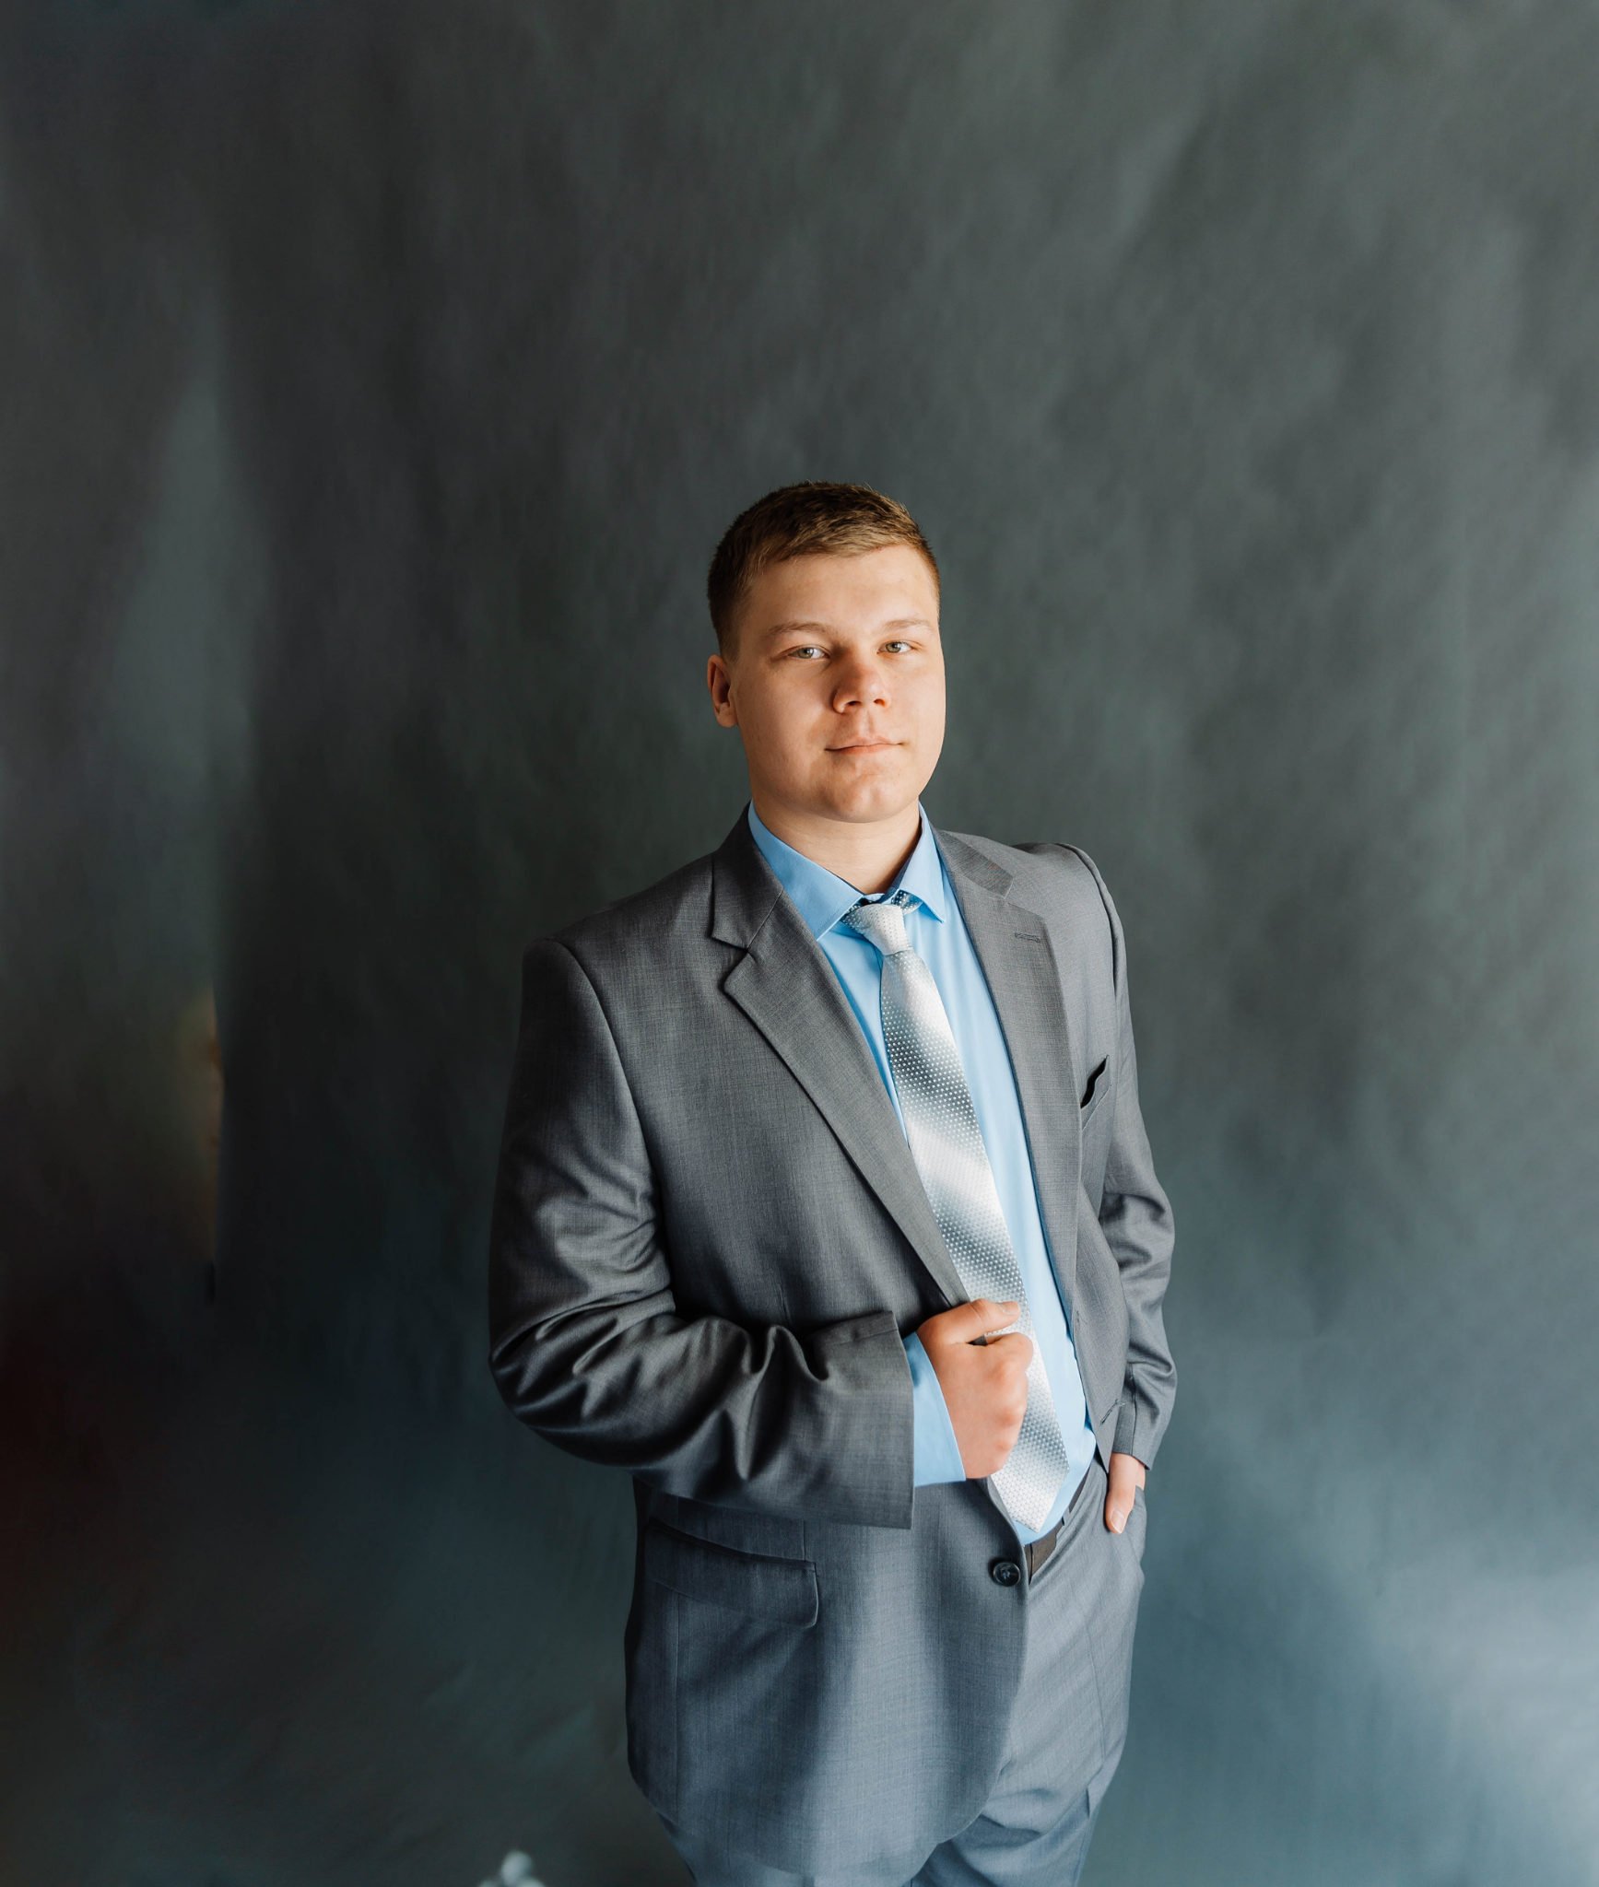
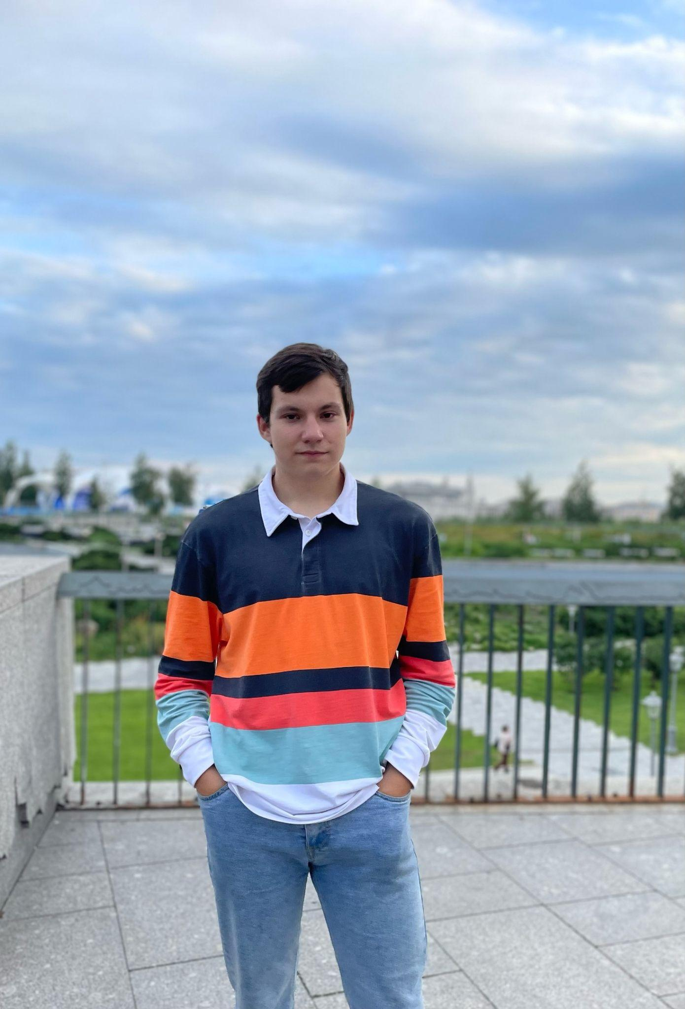

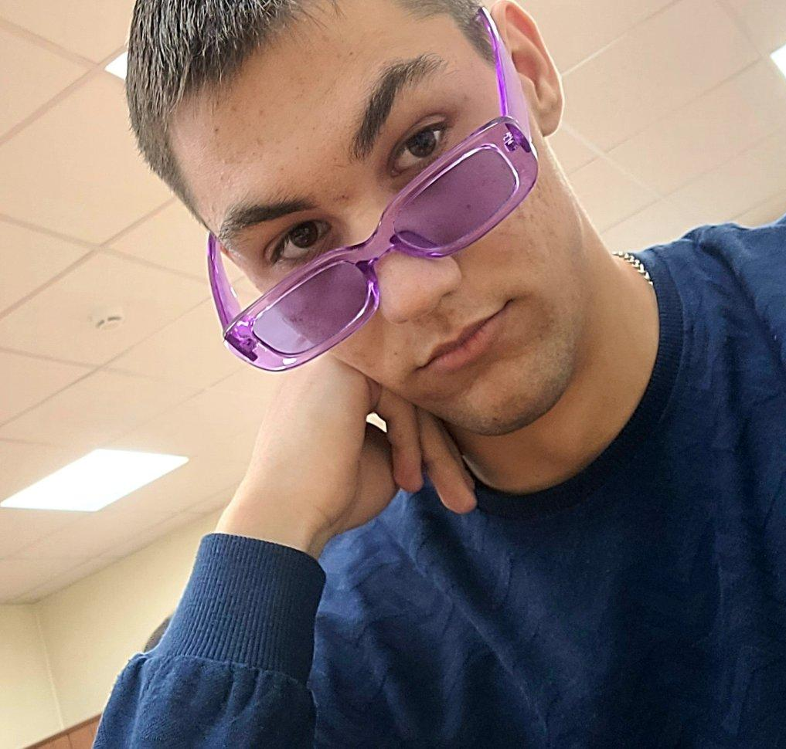
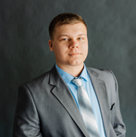



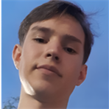
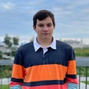
КОМАНДА СТАРТАПА
Кудинов Павел
ЛИДЕР
Преподаватель web разработки
Шорохов Николай
Дизайнер
Эксперт по компьютерной графике
Кусарбаев Руслан
Администратор
Эксперт организационных вопросов
Сорокин Дмитрий
Финансист
Эксперт финансовых вопросов
Макаревич Максим
Маркетолог
Специалист по продвижению
Махнев Максим
Тех.специалист по Backend - Dev
Преподаватель Piton
Гончаров Иван
Тестировщик
Старший преподаватель международной школы программирования
‹#›

Slide 12

ПЛАНЫ РАЗВИТИЯ
ЧТО ДЕЛАЕМ | СРОК | ОТВЕТСТВЕННЫЙ
Создаем прототип | Декабрь (2023) | Кудинов Павел
Создаем дизайн | Январь (2024) | Шорохов Николай
Разрабатываем приложение | Январь - Февраль (2024) | Кудинов Павел, Гончаров Иван
Тестируем и ищем баги | Февраль (2024) | Махнёв Максим
Релиз приложения | Апрель (2024) | Кусарбаев Руслан, Макаревич Максим
Проводим анализ среди пользователей | Май, Август (2024) | Сорокин Дмитрий
‹#›

Slide 13

КОНТАКТЫ ЛИДЕРА
Кудинов Павел: @NST1702
Сделаем Ваш расчет калорий проще!
‹#›

